Slide 1



RumiCar動作確認方法
RumiCar開発部
2020年5月16日版
テキスト バージョン1.0

Slide 2

準備
注意点、必要なもの、準備

Slide 3

ケーブルの抜き差し注意点
まず、コンピュータモジュールにUSBケーブルを接続する
それから、コンピュータモジュール(以下CMと呼びます)を車体に接続する
注意！車体にCMを装着した状態でコンピュータモジュールにUSBケーブルを接続しないこと
車体にCMを装着したままUSBケーブルを抜かないこと
CMコネクタ部分に過度な力が加わり破損の原因になります

Slide 4
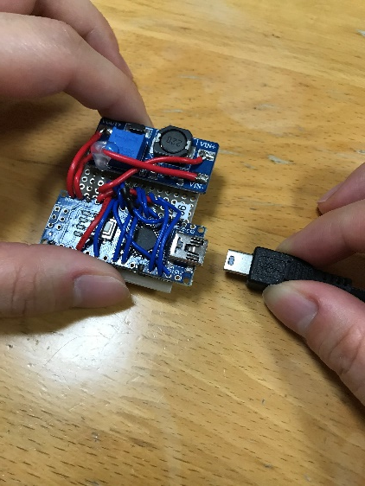
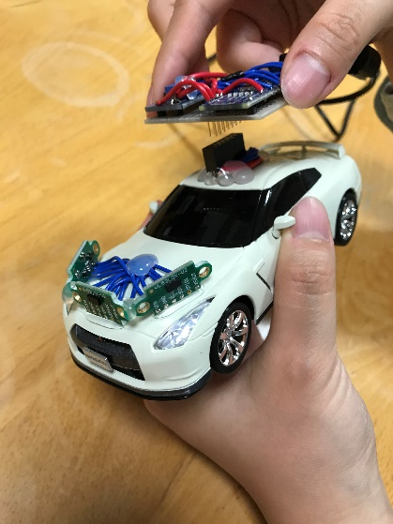
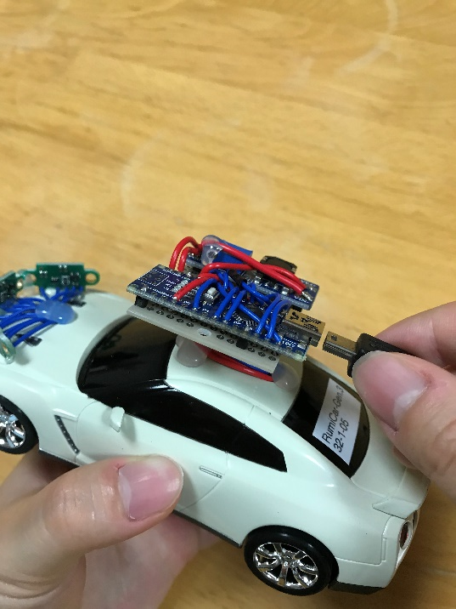
ケーブルの抜き差し注意点
コンピュータモジュールをRumiCar車体につけたままUSBケーブルの抜き差しをしない！

Slide 5
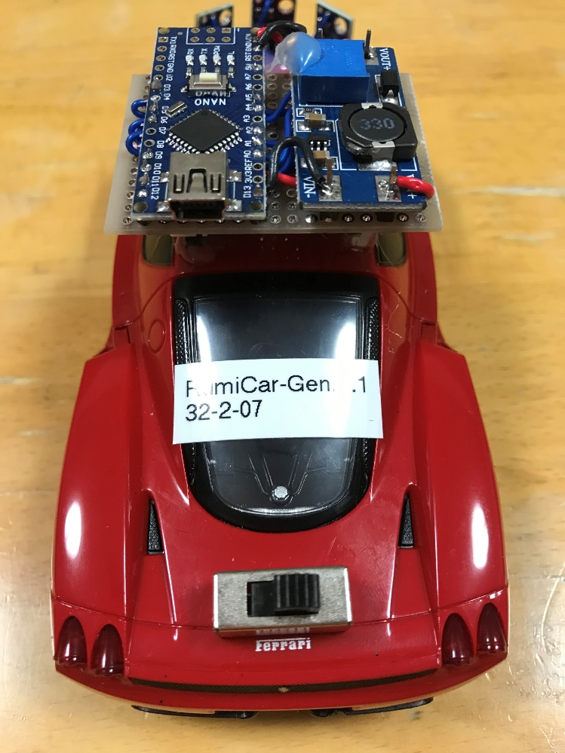
コンピュータ制御へ設定
（一部のモデルのみ）
マニュアル制御とコンピュータ制御の切り替えスイッチ好きモデルは切り替えスイッチを右側へ切り替えます
右側がコンピュータ制御側です
右側にするとCM（ArduinoやESP32）からの命令で走ります
（左側にするとラジコンで操作できるようになります）
Notes:
切り替えスイッチ付きのモデル、主にフェラーリタイプですが一部GT-Rやランボルギーニもあります。
切り替えスイッチは右にセットしてください。
右にセットしないとプログラムしてもRumiCarが「走りません」
スイッチを左側にセットするのは、人がハンドルなどを操作して走行中の状態やコースの状態などを確認する時に使うものです

Slide 6
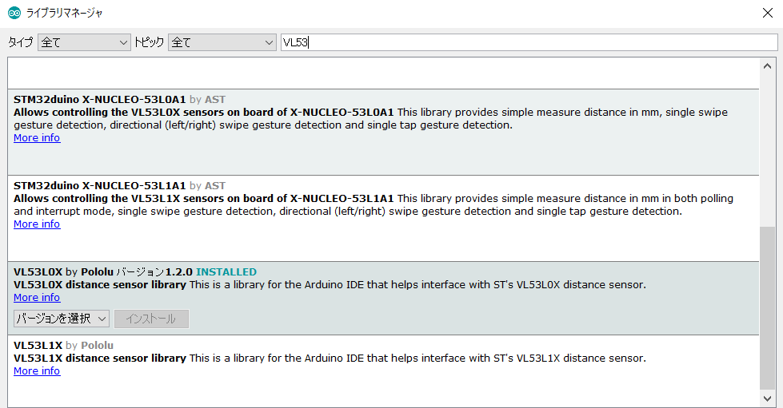
必要なもの
単四乾電池3本
ミニUSBケーブル(タイプA)
Arduino IDE
VL53L0Xライブラリ（by Pololu）がインストールされていること
Notes:
ライブラリは、ツールメニューの「ライブラリを管理」から、確認やインストールが行える。
スケッチ→ライブラリをインクルード→ライブラリを管理→VL53L0X

Slide 7
デバイスとCOMポートの確認
RumiCarのコンピュータモジュールの場合は標準のデバイスはCH340と表示されますが、自作やその他のArduino場合は別なデバイス名になる可能性がありますのでその時は注意してデバイスを探してください
以降も同様ですので必要に応じてご自分のデバイス名に読み替えて作業してください
Notes:
デバイスマネージャーの呼び出しは、キーボード左下の「窓キー」と「xキー」を同時に押すとメニューが表示されるので「デバイスマネージャー」を選ぶ

Slide 8
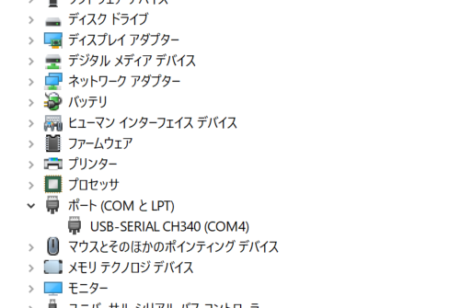
COMポートの確認 （Windowsの場合）
RumiCarのコンピュータモジュールをUSBケーブルでパソコンに接続する
デバイスマネージャで接続されたCOMポート番号を確認する。CH340を探します（番号を覚えておくこと）
Arduino nanoのモデルによりデバイスの表示が異なる場合があります
Notes:
デバイスマネージャーの呼び出しは、キーボード左下の「窓キー」と「xキー」を同時に押すとメニューが表示されるので「デバイスマネージャー」を選ぶ

Slide 9
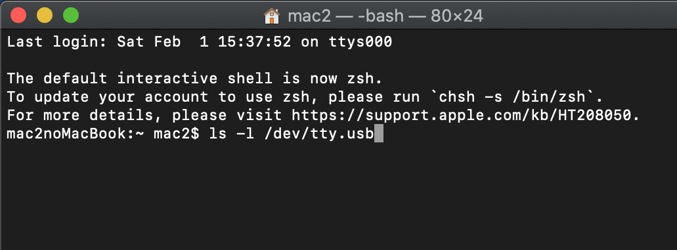
COMポートの確認 （Macの場合）
Terminalソフトを起動します
コマンド”ls –l /dev/tty.usb”と入力することで接続されているCOMポートの一覧を表示させることができます
Arduinoが接続されたCOMポート番号を確認するCH340を探します（番号を覚えておくこと）
Notes:
Terminalの起動はLaunchpadから行います

Slide 10
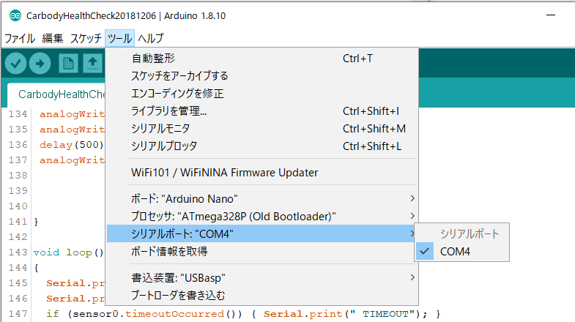
Arduino IDEの設定
ボード：Arduino Nano
プロセサ：ATmega328P(Old Bootloader)
シリアルポート：デバイスマネージャで確認した番号
RumiCarコンピュータモジュールデフォルト
Notes:
ツールメニューを開いて確認・設定する

Slide 11
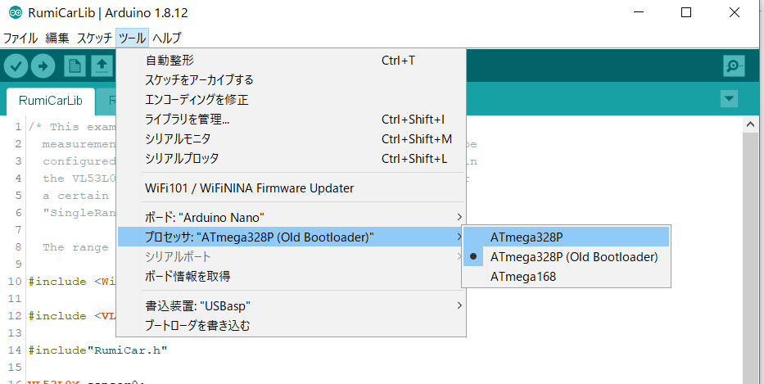
Arduino IDEの設定
ボード：Arduino Nano
プロセサ：ATmega328P(Old Bootloader)
自作の場合はご自分で用意したArduino Nanoタイプに合わせます
RumiCarコンピュータモジュールデフォルト
Notes:
ツールメニューを開いて確認・設定する

Slide 12

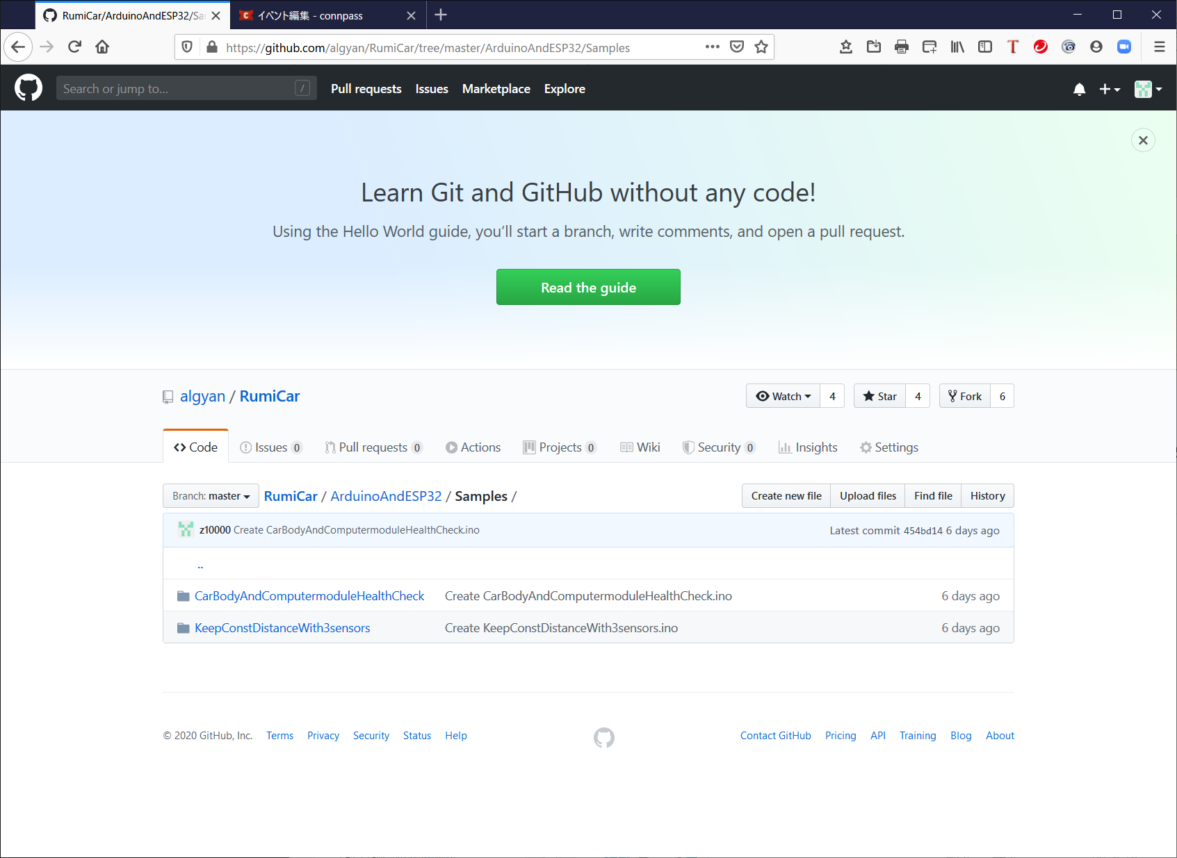
接続確認用プログラムの準備
GitHub
https://github.com/algyan/RumiCar/tree/master/ArduinoAndESP32/Samples
ファイル名

Slide 13

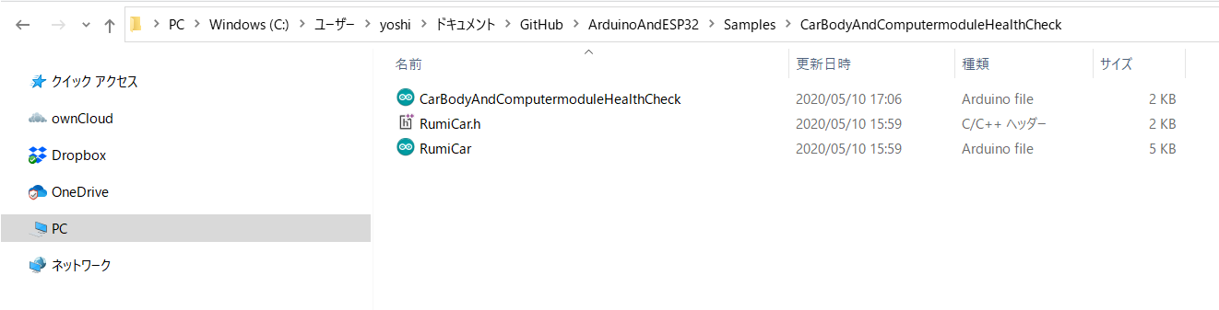
接続確認用プログラムの準備
GitHubよりPullすると3つのファイルがダウンロードされます
そのうち、下記のプログラムをArduino IDEで開きます

Slide 14
プログラムの実行 距離の測定確認
距離の測定確認フロー
RumiCarの電源をオフにします
コンピュータモジュールをRumiCar車体から取り外します
コンピュータモジュールにUSBケーブルを取り付けます
USBケーブルをパソコンに接続します
コンピュータモジュールをRumiCar車体に取り付けます
シリアルモニタを立ち上げます
コンパイルしプログラムをコンピュータモジュールに書き込みます
シリアルモニタに3基のVL53L0X測距モジュールの測距値が表示されれば正常です

Slide 15
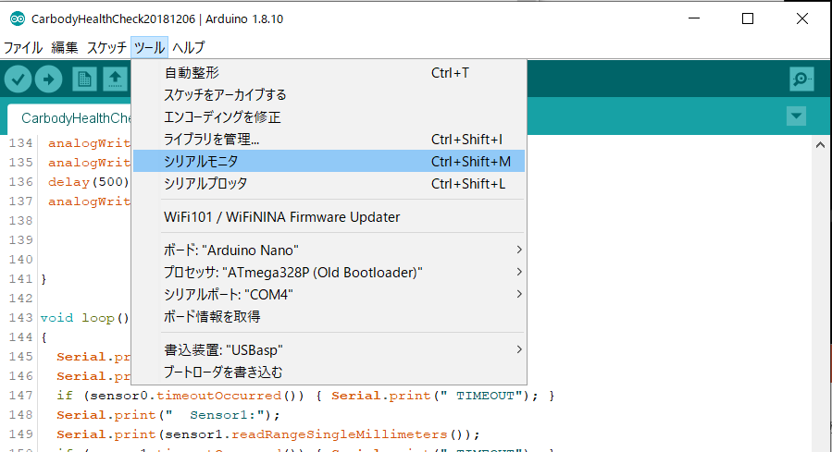
VL53L0Xの接続の確認
シリアルモニタで測定値を表示させます
ツール -> シリアルモニタ

Slide 16
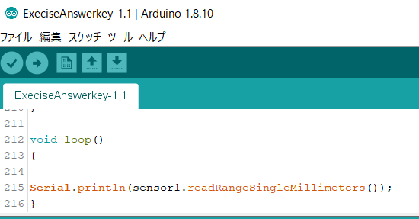
コンパイルと書き込み
コンパイルとボードへの書き込み
押す

Slide 17
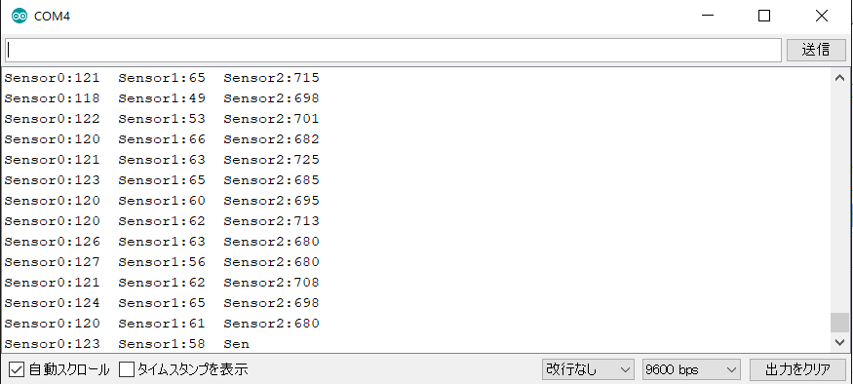
VL53L0Xの接続の確認
下記のように距離が表示されれば正常です。センサーの前で手を動かすなどしたら、表示される距離が変化しますか？
センサーは、左がSensor0、中央がSensor1、右がSensor2です

Slide 18
プログラムの実行 モーターの動作確認
モータの動作確認フロー
(距離の測定をしたままの状態から継続で良いです)
コンピュータモジュールをRumiCar車体から取り外します
コンピュータモジュールからUSBケーブルを取り外します
コンピュータモジュールをRumICar車体に取り付けます
RumiCarを手に持ったままRumiCarの電源をオンにします
ハンドルが、まず右に曲がり、次に左に曲がって、最後に中央に戻ります
後輪が、まず前進方向に回転し、次に後進方向に回転して、最後に停止します
ハンドルと後輪が上記のように動作すれば正常です

Slide 19
確認事項
このプログラムはRumiCarとコンピュータモジュールの各部の接続が正常かどうか確認するものです
まず、3基のVL53L0X測距モジュールの測距データを表示させ確認することにより測距モジュールの接続が正常であることを確認します
次にハンドルと後輪を回転させてモータ関係の接続が正常であることを確認します
これらの動作が上手く動かない場合は、はんだ付けが間違っている、上手くついていない、など、どこかに不具合がありますので、接続を確認して修理や修正します。
Notes:
などして確認する、表示されてない人の救出（プログラムの確認）をする。もし助手が要る場合は助手に頼む）

